Slide 1
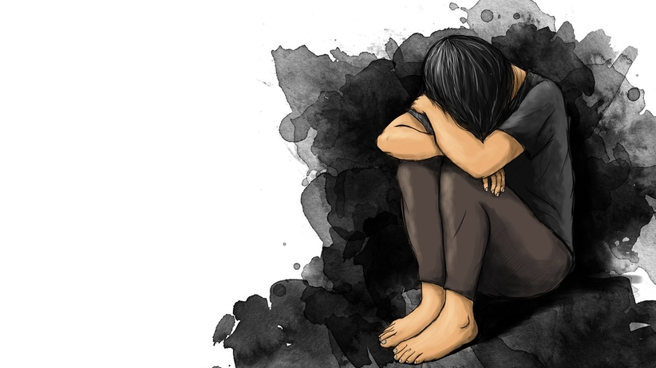
Depresja
Czym jest?, Przez co powstaje?, Jakie są objawy?,
Jak jej zapobiegać?,
Co, lub kto może pomóc w zwalczaniu tej choroby? Jak pomóc osobie z depresją?
Prezentacje wykonały:
Oliwia Bodziony,
Gabriela Litwińska, kl. 1e

Slide 2
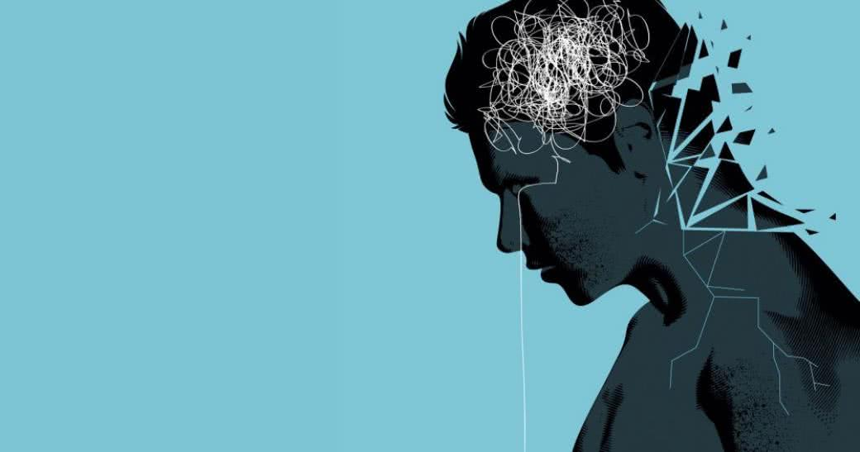
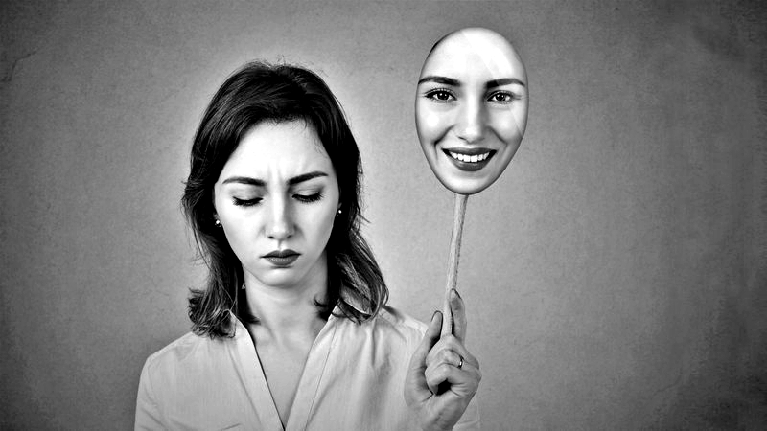
Czym jest depresja?
Depresja to choroba przewlekła, która upośledza codzienne funkcjonowanie i życie chorego. Zajmuje 4 miejsce na liście najpoważniejszych problemów zdrowotnych. Jest to grupa zaburzeń charakteryzująca się podobnymi objawami psychicznymi oraz fizycznymi. Ma związek z zachwianiem równowagi chemicznej w mózgu, co oznacza zaburzenia w wydzielaniu i przepływie neuroprzekaźników, czyli substancji odpowiedzialnych za nastrój i emocje.
1,5 mln Polaków cierpi na depresję. Według WHO, za kilka lat będzie to najczęściej występująca choroba na świecie.

Slide 3
Stopnie depresji
Depresja 1 stopnia- lekka, zwana też subdepresją, cechuje się występowaniem obniżonego nastroju przez większą część dnia, niezależnie od okoliczności. Sporadycznie mogą się też pojawiać inne oznaki zaburzeń depresyjnych, w tym zmęczenie, zniechęcenie, złe samopoczucie, brak zadowolenia, pogorszenie snu, gorszy apetyt. Do depresji lekkiej zaliczana jest niekiedy tzw. depresja maskowana, objawiająca się występowaniem licznych objawów psychosomatycznych, w szczególności bólowych.
Depresja 2 stopnia- umiarkowana. Występuje znaczne i stałe pogorszenie nastroju, a także anhedonia (czyli niemożność przeżywania przyjemności i emocjonalne zobojętnienie), zniechęcenie, alienacja społeczna, pogorszenie funkcjonowania w rodzinie, w grupie rówieśniczej, w pracy.
Depresja 3 stopnia- Bardzo silna. Jeśli występuje bez objawów psychotycznych, pacjenci najczęściej zmagają się z takimi symptomami, jak głęboki smutek, zobojętnienie, niezdolność do wykonywania codziennych czynności, a także często myśli samobójcze. Jeśli dodatkowo dochodzą do tego objawy psychotyczne, osoba chora ma silne urojenia dotyczące winy i kary, myśli i zachowania hipochondryczne oraz zahamowania ruchowe.

Slide 4
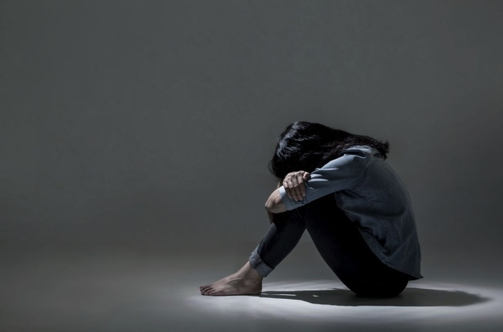
Jakie są rodzaje depresji?
1. Depresja endogenna
Przyczyny depresji endogennej to: Niedobór noradrenaliny Niedobór serotoniny. Niedobór tych hormonów spowodowany jest zaburzeniem przekazywania informacji w mózgu i objawia się on zaburzeniami nastroju. Chory odczuwa przygnębienie, smutek, traci sens życia, nie ma motywacji do jakichkolwiek działań. Pojawiają się myśli samobójcze i próby samobójcze.
2. Depresja reaktywna
Depresja reaktywna zostaje wywołana za sprawą urazu psychicznego, który całkowicie zmienia otaczającą rzeczywistość. Przykładem takiego urazu psychicznego może być gwałt, śmierć najbliższej osoby, porzucenie. Ten rodzaj depresji łatwo zdiagnozować. Najczęściej leczy się go psychoterapią i lekami.

Slide 5
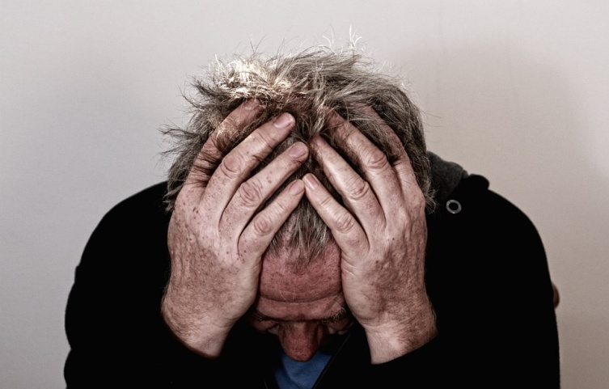
Jakie są rodzaje depresji?
3. Depresja maskowana
Depresja maskowana nie objawia się typowymi dla tej choroby zaburzeniami nastroju. Towarzyszą jej objawy somatyczne – bóle głowy, bóle kręgosłupa, problemy ze snem, zaburzenia menstruacji i inne. Chory może wyszukiwać u siebie różnorodnych chorób, jeździ po lekarzach, robi szczegółowe badania, które nie świadczą o żadnych zdrowotnych przypadłościach. Depresję maskowaną bardzo trudno zdiagnozować. Niekiedy mogą jej towarzyszyć napady paniki, zaburzenia w odżywianiu, nadciśnienie tętnicze, a także astma i duszności.
4. Depresja lękowa
Depresja lękowa objawia się lękiem, niepokojem, drażliwością, wybuchami paniki, agresji i zmianami nastroju. Temu rodzajowi depresji towarzyszy bardzo wysokie ryzyko popełnienia przez osobę chorą samobójstwa.

Slide 6
Jakie są rodzaje depresji?
5. Depresja poporodowa
Depresji poporodowej towarzyszy smutek, przygnębienie, osłabienie, wahania nastroju – od śmiechu po płacz. Depresja poporodowa w przeciwieństwie do baby blues trwa dłużej, niż kilka tygodni. Odpowiedzialne za ten rodzaj depresji są zmieniające się hormony. Kobieta cierpiąca na depresję poporodową może całkowicie stracić zainteresowanie nowo narodzonym dzieckiem.
6. Depresja sezonowa
Depresja sezonowa może pojawić się w okresie jesienno-zimowym, gdy jest większy niedobór na światło. Objawami tego rodzaju depresji jest senność, brak energii, zaburzenia nastroju, problemy ze snem, zwiększony apetyt i przyrost wagi.

Slide 7
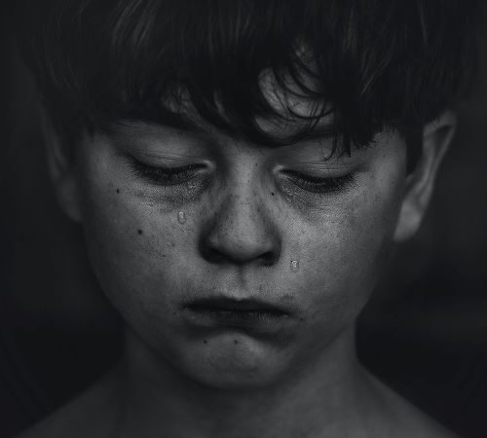
Jakie są rodzaje depresji?
7. Dystymia
Dystymia ma charakter przewlekły, gdyż może trwać ponad dwa lata. Objawia się przygnębieniem, brakiem energii, brakiem chęci do życia, smutkiem, zaburzeniami nastroju, napięciem, problemami ze snem, drażliwością i brakiem apetytu.
8. Depresja dwubiegunowa
Depresja dwubiegunowa to na przemian występujące po sobie zaburzenia depresyjne i maniakalne. W fazie depresji osoba chora cierpi na wyraźny spadek nastroju. W fazie manii nastrój się podwyższa, osoba jest pełna energii i ma tysiące pomysłów na minutę. W okresie manii chory ma wysoką samoocenę, jest pobudzony, cierpi na natłok myśli, nie potrzebuje snu i bardzo dużo mówi. W okresie depresji jest przygaszony, smutny, przygnębiony, nie ma chęci do życia i jest wycofany. Zaburzenia afektywne dwubiegunowe trwają całe życie. Choroba najczęściej rozpoczyna się manią i może rozwinąć się w ciągu kilkunastu godzin. W przypadku depresji dwubiegunowej istnieje bardzo wysokie ryzyko prób samobójczych. Około 20% z nich kończy się śmiercią. Zaburzenie afektywne dwubiegunowe leczy się farmakologicznie, psychoterapią , neuroleptykami i stabilizatorami nastroju.

Slide 8
Jakie są przyczyny depresji?
Mimo wielu badań nad depresją, a także stosowaniu przynoszących dobre rezultaty terapii farmakologicznych i psychoterapii, wciąż nie ma jednoznacznej odpowiedzi na pytanie o podłoże depresji najczęściej są to traumatyczne wydarzenia, śmierć bliskiej osoby lub inna choroba przewlekła. Depresja może również występować w przebiegu innych schorzeń np. choroby afektywnej dwubiegunowej, chorób neurologicznych lub nowotworu. Do najpowszechniejszych należą teorie o przyczynach depresji obejmujących czynniki psychospołeczne i biologiczne.
Aspekty biologiczne powiązane z depresją to m.in.:
uwarunkowania genetyczne;
zaburzenia neuroprzekaźnictwa serotoniny, dopaminy, noradrenaliny, GABA, acetylocholiny;
zaburzenia hormonalne obejmujące hormon stresu, a także niedobór tyroksyny i testosteronu u mężczyzn, spadek stężenia estrogenu u kobiet.
Na powiązanie depresji z czynnikami biologicznymi wskazują fizyczne objawy choroby, w tym zmęczenie, zaburzenia snu czy apetytu
Do przyczyn zaburzenia neuroprzekaźnictwa można zaliczyć
stres;
zmiany hormonalne – wywołane wahaniami nastroju, występujące po porodzie, związane z klimakterium czy PMS;
leki – działania niepożądane leków na ciśnienie, przeciwlękowych, antykoncepcji czy podawanych osobom z chorobą Parkinsona;
choroby somatyczne, np. tarczycy, zapalenie jelit, astma, cukrzyca, grypa, AIDS;
uzależnienie od alkoholu lub narkotyków.

Slide 9
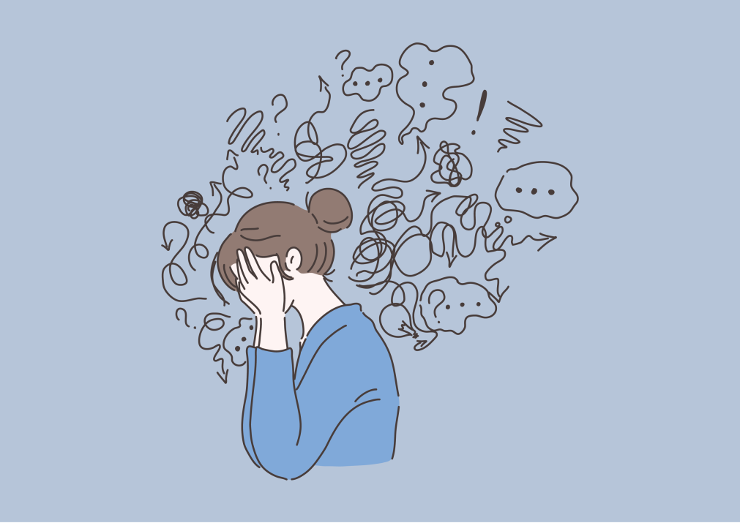
Jakie są przyczyny depresji?
Zauważa się też rodzinne predyspozycje do depresji – mogą one mieć charakter dziedziczny, ale też wynikać z wychowywania się w konkretnych warunkach i wynoszenia z nich niekorzystnych cech czy zachowań psychospołecznych.
Ważną rolę w powstawaniu depresji przypisuje się też czynnikom psychosocjologicznym, których znaczenie podkreślają różne teorie psychologiczne, w tym humanistyczna, psychoanalityczna czy poznawczo-behawioralna. Dzięki analizie stanów psychicznych człowieka opracowano psychoterapie, które okazują się skuteczne w leczeniu różnych postaci depresji.

Slide 10
Jakie są objawy depresji?
Aby rozpoznać depresję, musi być spełniony przynajmniej jeden z poniższych głównych kryteriów rozpoznania: obecność obniżonego (depresyjnego) nastroju i/lub wyraźnie zmniejszenie zainteresowania wszystkimi czynnościami dnia codziennego. Objawy te muszą występować prawie codziennie, przez większą część dnia ponad dwa tygodnie.
Depresja to stan, który pojawia się niespostrzeżenie. Człowiek powoli traci poczucie sensu, staje się bierny, nie wykazuje ochoty na żadną aktywność i jedyne, czego pragnie to samotność. Człowiek ma poczucie niezrozumienia przez bliskich, wszystko, co do tej pory przynosiło nam radość, jest dla nas obojętne.
Objawy cielesne depresji:
zaburzenia miesiączkowania,
bezsenność,
duża potrzeba snu,
spadek lub wzrost wagi,
Migreny,
zmniejszone libido,
brak apetytu,
nadmierny apetyt,
suchość w gardle,
ciągłe zmęczenie.
Grupa pierwsza (należy spełnić minimum dwa czynniki):
ciągłe złe samopoczucie, brak humoru;
utrata zainteresowań i przeżywania przyjemności;
większe niż dotychczas zmęczenie.
Grupa druga (należy spełnić minimum dwa czynniki):
zaburzenia uwagi i koncentracji;
niska samoocena;
poczucie niskiej wartości;
czarne i pesymistyczne myśli;
chęć odebrania sobie życia;
obniżony apetyt;
czyny samobójcze;
problemy ze snem.

Slide 11
Jakie są objawy depresji?
Wyróżniamy również objawy nietypowe i najczęściej spotykane.
Typowe objawy depresji, występujące w jej klasycznych postaciach, to przede wszystkim:
smutek, utrzymujący się minimum dwa tygodnie i niemający związku z konkretnymi wydarzeniami, przeżyciami lub odczuciami,
zobojętnienie emocjonalne – nawet czynności, które sprawiały wcześniej radość, teraz nie wywołują żadnych pozytywnych odczuć,
zniżona samoocena. poczucie winy, negatywny ogląd sytuacji, widzenie przyszłości w czarnych barwach,
osłabienie kondycji fizycznej, ewidentny spadek poziomu życiowej energii, trudność w wykonywaniu codziennych obowiązków, spowolnienie ruchowe,
zaburzenia lękowe, fobia społeczna, strach o własne zdrowie i życie,
wycofywanie się z interakcji społecznych, zamykanie się w czterech ścianach,
problemy z koncentracją i zapamiętywaniem, a także logicznym myśleniem. obniżenie kondycji intelektualnej. unikanie wyzwań, ucieczka od planowania przyszłości, bierność,
zaburzenia łaknienia lub nadmierny apetyt,
zaburzenia snu – bezsenność, senność,
zaburzenia rytmu dobowego,
zaburzenia popędu seksualnego,
myśli samobójcze, odczuwane jako „jedyne wyjście”, chęć skrócenia psychicznego cierpienia.

Slide 12
Jakie są objawy depresji?
Nietypowe objawy depresji
Depresja maskowana – występuje 5 typów tzw. masek depresji, w tym:
maski bólowe (ból brzucha, klatki piersiowej, pleców, głowy, rąk, nóg, narządów płciowych),
maski psychosomatyczne i wegetatywne (mrowienie ciała, zaburzenia erekcji, przedwczesny wytrysk, nieregularne miesiączkowanie, nudności, zaparcia, biegunki, zespół niespokojnych nóg, zawroty głowy, pogorszenie widzenia)
maski psychopatologiczne (lęki , fobie, natręctwa),
maski behawioralne (zachowania kompulsywne, patologiczne, nieracjonalne, ryzykowne, zastępcze),
zaburzenia rytmu okołodobowego (zbyt wczesne lub zbyt późne wstawanie i zasypianie, spożywanie posiłków o nietypowych godzinach itd.).
Depresja atypowa, zwana też lękową lub agitowaną. Objawia się silnym poczuciem lęku i związanym z tym pobudzeniem psychoruchowym. Bardzo często towarzyszą jej myśli samobójcze.
Depresja hipochondryczna – typowym objawem jest nasilony lęk o własne zdrowie i życie.
Depresja depersonalizacyjna – pacjent ma poczucie odrealnienia swojej osoby i otaczającego świata. Jest zobojętniały na ludzi i wydarzenia.
Depresja anankastyczna – osoba chora ma skłonność do kompulsywnych działań i natręctw w myśleniu.
Depresja melancholiczna wiąże się przede wszystkim ze spadkiem tzw. napędu psychoruchowego, a więc całkowitą utratą energii życiowej.
Depresja anaklityczna – występuje u noworodków i cechuje się zaburzeniem łaknienia w odpowiedzi na izolację od matki.

Slide 13
Jak zapobiegać depresji?
Trudne wydarzenia życiowe, szybkie tempo życia i wysokie poziomy stresu sprawiają, że wielu z nas znajduje się w grupie podatności na depresję.
Lekarze i terapeuci zajmujący się leczeniem depresji coraz częściej zwracają uwagę na znaczenie zdrowego trybu życia w zapobieganiu chorobom takim jak depresja. Nie musimy czekać na to, aż nasz nastrój ulegnie znacznemu obniżeniu, możemy już dzisiaj zadbać o swoje zdrowie i dobre samopoczucie. Zmiana podejścia do siebie, swojego trybu życia, czy zwrócenie się po pomoc, gdy przeżywamy kłopoty pomoże nam zachować dobre samopoczucie i zadowolenie.
Co możesz zrobić dla siebie, aby na co dzień czuć się lepiej?
Zadbaj o wypoczynek
Wysypiaj się regularnie
Prowadź aktywny tryb życia
Jedz zdrowo
Podtrzymuj swoje kontakty z przyjaciółmi i znajomymi
Nie stosuj środków zmieniających nastrój np. alkohol, narkotyki itp..
Zgłoś się na konsultację do specjalisty, który pomoże ci określić twój stan i rozwiązać problem, z którym się borykasz

Slide 14
Czego nie należy mówić ludziom w depresji?
Czego nie należy mówić osobie w depresji?
Nie umniejszaj i nie neguj uczuć osoby chorującej na depresję..
Nie bagatelizuj choroby bliskiego. Unikaj oceniania i porównywania.
Unikaj łatwego pocieszania i afirmujących komentarzy
Nie mów, że wiesz, co czuje osoba chorująca na depresję.
Nie uszczęśliwiaj chorego na siłę.
Nie wyręczaj chorego w wykonywaniu codziennych prac i obowiązków.
Nie powielaj mitów i fałszywych przekonań na temat leczenia.
Nie proponuj choremu alkoholu.
Nie bagatelizuj niepokojących objawów
Nie zniechęcaj się i nie zrażaj negatywną reakcją chorego na twoją pomoc

Slide 15
Leczenie depresji
Leczenie depresji
Leczeniem depresji zajmuje się lekarz psychiatra. Na podstawie wywiadu lekarskiego, rodzaju/typu depresji oraz stopnia zaawansowania choroby, decyduje o właściwej terapii. W przypadku łagodnego nasilenia depresji wystarcza sama psychoterapia. Jednak u większości pacjentów konieczne jest włączenie leczenia farmakologicznego. Leki przeciwdepresyjne przyjmuje się zwykle około 6-9 miesięcy, a o końcu terapii zawsze decyduje lekarz.
Jeżeli mowa o psychoterapii, u osób z depresją często prowadzi się:
terapię interpersonalną;
terapię poznawczo-behawioralną;
terapię psychodynamiczną.

Slide 16
Jak pomóc osobie z depresją?
Osoba cierpiąca na depresję przeważnie jest skryta, wstydzi się swojej choroby i unika kontaktów z ludźmi, nawet swoimi bliskimi.
Aby pomóc, nie należy być zbyt nachalnym. Nie wolno wywierać nacisku, ponieważ odniesie to odwrotny skutek do zamierzonego. Potrzeba dużo taktu i cierpliwości w kontaktach z chorym na depresję. Należy dbać o to, aby: regularnie przyjmował leki, dbał o prawidłową dietę i aktywność fizyczną. Warto ograniczać jego kontakty z ludźmi, których nie lubi, chronić go przed sytuacjami stresującymi. Powinniśmy zapewnić mu poczucie bezpieczeństwa, zrozumienia i miłości.

Slide 17
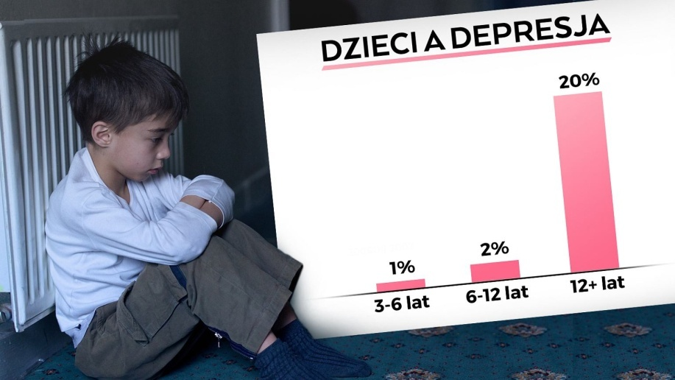
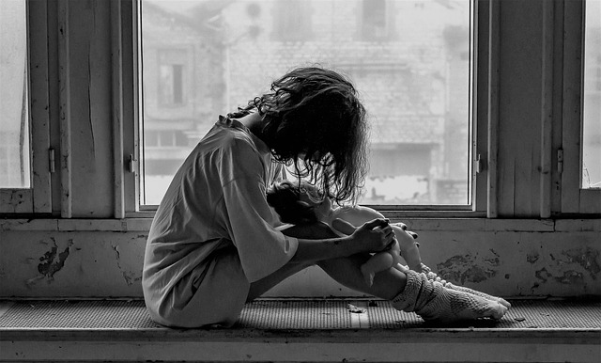
Depresja nastolatków - jak rozpoznać objawy u młodzieży?
Depresja nastolatków jest jednym z najczęściej występujących, a zarazem najrzadziej diagnozowanych problemów zdrowotnych okresu adolescencji. Wedle ostrożnych szacunków, w ujęciu dynamicznym zakłada się, że na tak zwaną dużą depresję zapada na przestrzeni pierwszych 18 lat życia około 20 procent populacji. Natomiast w ujęciu statycznym, na dany moment, przyjąć można, iż zaburzenia depresyjne występują u 1-2 procent dzieci oraz 5-8 procent nastolatków.
Problem ten wyraźnie więc nasila się wraz z osiągnięciem wieku dojrzewania. W tym okresie życia następuje też wyraźne przesunięcie akcentów, jeśli chodzi o zapadalność u obu płci. O ile wcześniej panuje w tym względzie równowaga, o tyle po przekroczeniu bariery 11-13 lat, zauważalna jest zdecydowanie większa zachorowalność na depresję wśród dziewcząt niż chłopców.

Slide 18
Skąd się bierze depresja u młodzieży?
Depresja u młodzieży jest chorobą o złożonej patogenezie. Wśród czynników powodujących lub wyzwalających zaburzenia depresyjne, wymienia się determinanty
Genetyczne- Występowanie depresji u rodziców 3-krotnie zwiększa prawdopodobieństwo zachorowania u dziecka. Zaburzenia depresyjne lub inne choroby psychiczne stwierdza się u rodziców około 20-50 procent nastoletnich pacjentów. Tzw. poziom dziedziczenia depresji wynosi przynajmniej 50 proc. Czynniki genetyczne zwiększają podatność dziecka na tzw. stresory i jego predyspozycję do wystąpienia depresji oraz lęku;
Rodzinne- Depresja bardzo często powodowana jest wystąpieniem stresorów w najbliższym otoczeniu, na gruncie rodzinnym. Do głównych tego typu czynników należą: konflikty w rodzinie, niski statut społeczno-ekonomiczny rodziny, śmierć jednego z rodziców lub opiekunów, przemoc fizyczna, gwałt, molestowanie seksualne w rodzinie, zaniedbanie ze strony rodziców, oziębłe relacje, brak czułości i zainteresowania dziećmi, niedostępność rodziców (np. z powodów zawodowych), niewłaściwy styl wychowawczy, choroby rodziców wywołujące niewydolność wychowawczą rodziny, a także generujące poczucie zagrożenia i postawy lękowe u dzieci, uzależnienie członków rodziny od używek, przestępczy lub pasożytniczy sposób funkcjonowania;
Osobowościowe- psychologiczne, mające zarówno charakter pierwotny i wrodzony, jak też występujące wtórnie, w tym: wysoki poziom lęku, niska samoocena, wysoki samokrytycyzm, zniekształcenia poznawcze, negatywny styl poznawania i wyjaśniania otaczającego świata, niskie umiejętności społeczne, wysoki perfekcjonizm;
związane z ekspozycją na stres- Tego typu czynniki zazwyczaj nakładają się na determinanty wymienione wyżej, pełniąc rolę swoistego wyzwalacza. Z badań wynika, że nawet 70 procent nastolatków, u których stwierdzono depresję, wcześniej przeżyło traumatyczne wydarzenie. Tego typu stresorami są: uczestnictwo w wypadku, choroba, kalectwo, zawód miłosny, prześladowanie fizyczne i psychiczne, odrzucenie społeczne, zwłaszcza przez środowisko rówieśnicze, upokorzenie, zawstydzenie, wyśmianie, niepowodzenia w szkole, na polu sportowym i w kontaktach towarzyskich.

Slide 19
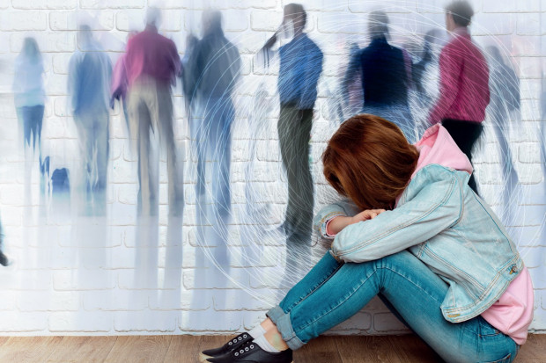
Objawy depresji u nastolatków
Typowe objawy depresji u nastolatków, to:
wyraźne obniżenie nastroju utrzymujące się przez dłuższy czas, niezależnie od okoliczności i pory dnia,
rozdrażnienie, płaczliwość, skłonność do wpadania w złość lub rozpacz, wrogość wobec otoczenia. w wielu przypadkach tego typu symptomy występują w większym natężeniu, niż smutek,
obniżona samoocena, poczucie bycia gorszym, niż rówieśnicy. nieadekwatne obwinianie się,
pogorszone funkcjonowanie w rodzinie, szkole, środowisku rówieśniczym – zaniedbywanie obowiązków, pogorszenie wyników w szkole, zamykanie się w czterech ścianach własnego pokoju, postępująca alienacja,
utrata zainteresowania otaczającą rzeczywistością, rzeczami które wcześniej sprawiały przyjemność. nieumiejętność odczuwania radości,
obniżenie aktywności fizycznej, spędzanie czasu w łóżku, przedłużająca się bezczynność, brak inicjatywy, problem z mobilizacją do działania,
obniżenie sprawności intelektualnej – problemy z koncentracją, zapamiętywaniem, uczeniem się, logicznym myśleniem. zubożenie mowy, zdawkowe wypowiedzi,
problemy ze snem – bezsenność lub senność, zaburzenia rytmu dobowego – wstawanie lub zasypianie o nietypowych porach, brak aktywności w ciągu dnia,
zaburzenia łaknienia lub nadmierny apetyt, zauważalna utrata masy ciała lub nadmierne przybieranie na wadze,
ucieczka w używki: alkohol, papierosy, narkotyki. skłonność do zachowań patologicznych, zamknięcie w rzeczywistości wirtualnej (media społecznościowe, gry komputerowe etc.),
myśli samobójcze, których konsekwencją mogą być próby odebrania sobie życia.

Slide 20
Jak rozpoznać depresję u nastolatków?
Depresja zazwyczaj przychodzi na myśl w ostatniej chwili i też najczęściej nie w kategoriach poważnej choroby, a dziecięcego „focha”. Stąd całkowicie nieuprawnione i nieskuteczne twierdzenia kierowane pod adresem dzieci: „weź się w garść”, „o co ci chodzi, przecież masz wszystko”, „ja w twoim wieku miałam gorzej”. W tym kontekście najistotniejsze staje się pytanie, jak rozpoznać depresję u nastolatków?
Spośród objawów depresji u nastolatków, które były wcześniej wymienione, najważniejszym kryterium diagnostycznym jest stwierdzenie chronicznego pogorszenia nastroju w perspektywie przynajmniej 2-tygodniowej.

Slide 21
Leczenie depresji u młodzieży
Leczenie depresji u młodzieży obejmuje trzy poziomy postępowania, alternatywne wobec siebie lub komplementarne, w zależności do czynników osobowościowych oraz postaci choroby i natężenia jej objawów. Można wymienić takie działania jak:
Farmakoterapia- W przypadku młodzieży z dostępnej gamy farmaceutyków wybiera się zazwyczaj względnie dobre tolerowane leki z grupy inhibitorów zwrotnego wychwytu serotoniny (SSRI). Należy jednak pamiętać, że leczenie farmakologiczne pacjentów przed ukończeniem 18 roku życia rodzi wiele kontrowersji. Panuje przekonanie, że tego typu środki powinny być wdrażane jedynie w przypadku najcięższych zaburzeń depresyjnych, a także wystąpienia choroby afektywnej dwubiegunowej (z fazami depresji i manii);
psychoterapia- Jest to podstawowy standard działania. W przypadku nastoletnich pacjentów najlepsze wyniki przynosi terapia poznawczo-behawioralna. Metody tego typu sprawdzają się zwłaszcza w sytuacji zaburzeń o podłożu lękowym.
Psychoedukacja- W leczeniu depresji ważne jest też uświadomienie rodzicom oraz dzieciom podstawowych faktów, a więc wyjaśnienie, że depresja jest chorobą, że nie należy się jej wstydzić ani jej piętnować, a także – jakie są metody leczenia, ich skuteczność oraz możliwe skutki uboczne. Działania psychoedukacyjne kładą także nacisk na to, co może zrobić otoczenie dla nastoletniego pacjenta oraz – jak zapobiegać nawrotom choroby w przyszłości i co robić, gdyby do nich doszło.

Slide 22
KONIEC
Dziękujemy za uwagę!

Slide 23
Źródła:
https://dimedic.eu/pl/wiedza/depresja-nastolatkow-jak-rozpoznac-objawy-u-mlodziezy?fbclid=IwAR326qqIXJKnlFtDbLgzFDsQ0G6mFpDD3ZxY91tF2YKJvE_y_9R2Ym3Sfo8
https://medicana.pl/w-jakich-chorobach-mozna-stosowac-medyczna-marihuane/depresja-przyczyny-objawy-rodzaje-leczenie/?gclid=EAIaIQobChMI0-er3_up9AIVQEaRBR3glwJLEAAYASAAEgLJRfD_BwE
https://www.wapteka.pl/blog/artykul/depresja-jakie-sa-przyczyny-i-objawy-oraz-jak-leczyc-jakie-sa-rodzaje-depresji
https://www.medonet.pl/choroby-od-a-do-z/choroby-i-zaburzenia-psychiczne,depresja---objawy--leczenie--przyczyny-i-rodzaje-depresji,artykul,1597611.html
https://zdrowie.parenting.pl/jakie-sa-rodzaje-depresji
https://dimedic.eu/pl/wiedza/rodzaje-depresji-i-stopnie-objawy-typowe-i-nietypowe
https://www.profilaktykawmalopolsce.pl/leczenie-depresji-zapobieganie-leczenie
https://dimedic.eu/pl/wiedza/depresja-nastolatkow-jak-rozpoznac-objawy-u-mlodziezy?fbclid=IwAR326qqIXJKnlFtDbLgzFDsQ0G6mFpDD3ZxY91tF2YKJvE_y_9R2Ym3Sfo8
https://www.aptekagemini.pl/poradnik/zdrowie/depresja-czego-nie-mowic-osobie-ktora-na-nia-choruje/

